Slide 1
12 | 3 | 6 | 36 | 4 | 3
Р
А
Б
О
Т
А
А | 15:5 27:9
Р | 4.3 6.2
Т | 20:5 32:8
Б | 54:9 42:7
О | 9.4 6.6

Slide 2
Тема урока:
«Что узнали.
Чему научились.»

Slide 3
«Математическое лото»
 | 10 |  | 42
27 |  | 50 |  | 60
 | 9 |  | 35
30 |  | 8 |  | 32
 | 72 |  | 3

Slide 4
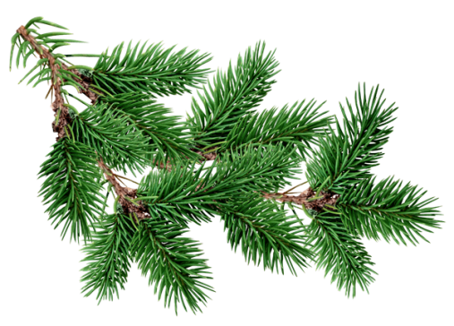
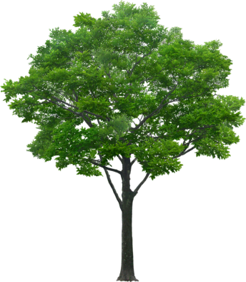
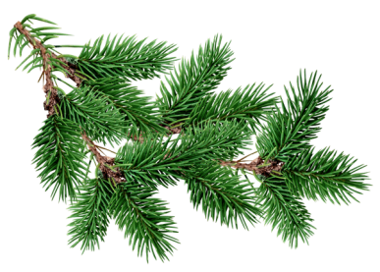
Задача
На участке посадили 8 дубов, а сосен в 7 раз больше. Сколько всего посадили деревьев?

Slide 5
Е
Т
Р
Н
Е
И
С

Slide 6
У меня не получается, мне нужна помощь учителя.
Понял, но надо ещё
поработать.
У меня всё получилось, могу научить других.

